Slide 1
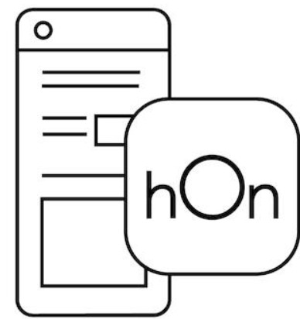
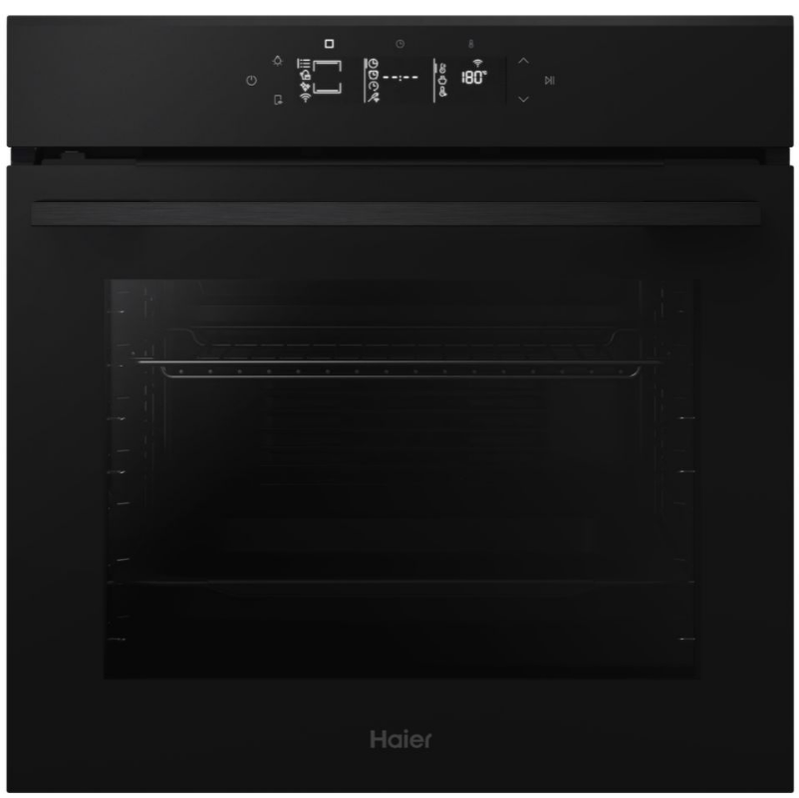
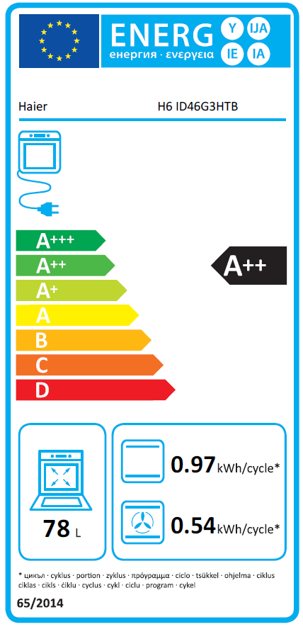



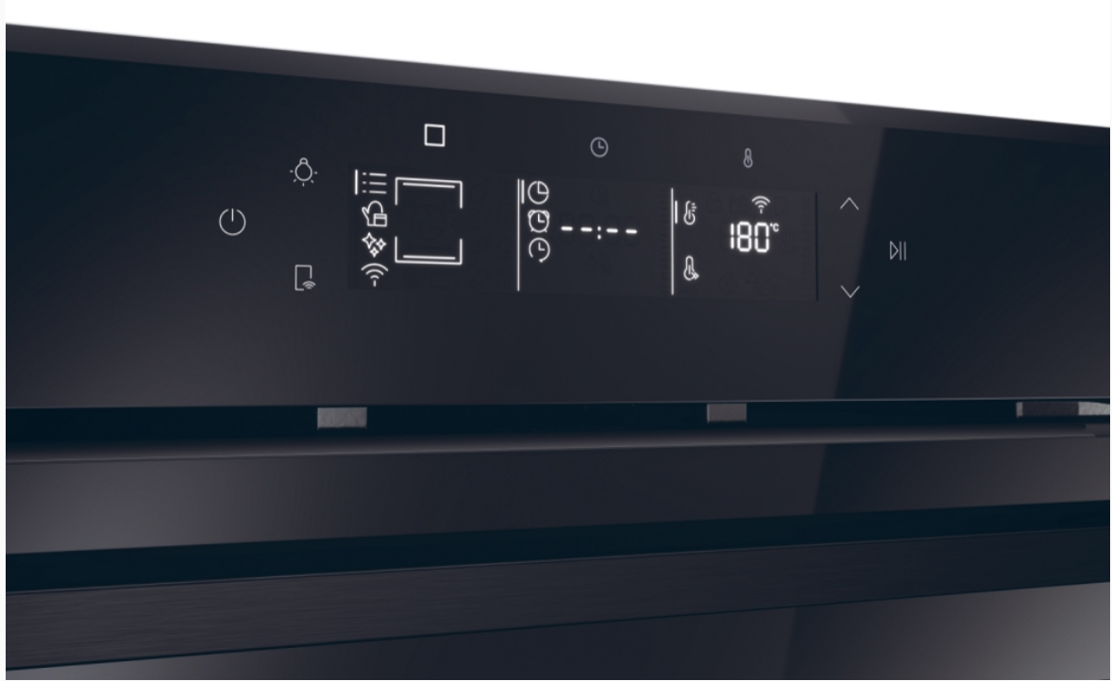
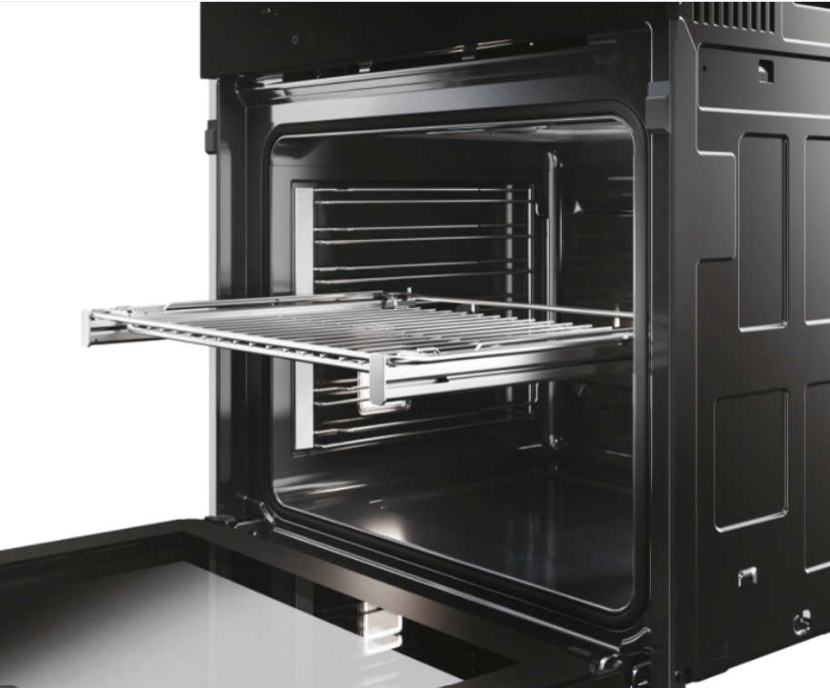
H6 ID46G3HTB
Multifunkční trouba ID Series 4 s pravým horkým vzduchem
Wi-Fi a Bluetooth, 300°C, Hydrolytické čištění, dotykový displej Graphic UX, 2x osvětlení, Soft Close a Soft Open
Hlavní vlastnosti
Kapacita (l) 78
Energetická třída A++
Spotř. en. Statický program (kWh) 0,97
Spotř. en. Nucená ventilace (kWh) 0,54
Celkový příkon (W) 3300
Min/Max teplota (°C) 30°C-300°C
Programy
18 programů
Statický, Statický + ventilátor, Víceúrovňové pečení, Spodní ohřev, Spodní ohřev + ventilátor, Gril, Supergril, Gratinování (gril+ventilátor), Víceúrovňové pečení+, Eco, AirFry, Jolly, Chléb, Maso a drůbež, Ryby, Zelenina, H20
Jolly - Přidejte do přednastaveného seznamu funkcí svou oblíbenou funkci, kterou ještě nemáte v troubě. Můžete ji nakonfigurovat pomocí aplikace hOn.
Funkce
Wi-Fi + Bluetooth – možnost připojení k aplikaci hOn a ovládání na dálku
Funkce Everyday cooking – Nabídka kategorií potravin umožňuje připravovat různé recepty bez předehřívání trouby díky určeným programům (Maso, Ryby, Zelenina)
H₂O čištění – rychlé ekologické čištění pomocí vody, které je hotové za 90 min
Bezpečnost
3 bezpečnostní skla
Konstrukce
7 úrovní pečení
Click&Clean - pro snadné čištění skel dvířek
Graphic UX - Plně dotykové ovládání + bílý displej (dálkové ovládání, osvětlení, funkce, hodiny, teplota)
1x postranní osvětlení + 1x osvětlení v horním rohu
Soft Close – závěsy tlumící pohyb dvířek během zavírání
Soft Open – pohodlná manipulace při otevírání dvířek
Ovládání na dálku pomocí aplikace hOn
Teleskopický výsuv
Postranní osvětlení
Hydrolytické čištění
Logistická data
Kód 33703809
EAN 8059019084244
Barva Černé sklo
Připojení Kabel s vidlicí 230V
Rozměry výrobku V × Š × H (mm) 595 × 595 × 568
Čistá váha výrobku (kg) 35,7
Rozměry balení V × Š × H (mm) 665 × 620 × 646
Hmotnost s obalem (kg) 37,64
Příslušenství
1× plech – 20 mm
1× plech – 40 mm
2× rošt
1x teleskopické výsuvy

